Slide 1
T &T
Kníhkupectvo a kaviarnička

Slide 2
OBSAH
O NÁS
ZAČIATKY
CHARAKTERISTIKA FIRMY
PREDMET PODNIKANIA
TRHOVÉ POSTAVENIE FIRMY
MARKETINGOVÝ PLÁN
MANAŽMENT FIRMY
VSTUPY
HOSPODÁRENIE PODNIKU

Slide 3
O NÁS
Sme dve mladé ambiciózne podnikateľky s vášňou pre príjemné veci.
Nevieme si predstaviť začať deň bez šálky dobrej kávy.
A čo sa hodí k dobrej káve? Predsa, koláč a kniha! Preto sme sa rozhodli otvoriť T&T, kaviareň spojenú s kníhkupectvom.

Slide 4
ZAČIATKY
Spoznali sme sa na strednej škole, kde vznikol aj náš nápad.
Potom sa naše cesty rozišli, nabrali sme skúsenosti, vyštudovali vysokú školu...
Znovu sme sa stretli a splnili sme si náš sen.

Slide 5
CHARAKTERISTIKA FIRMY

Slide 6
PRÁVNA FORMA
Je právom stanovená forma
Organizácie, podniky
Zoznam právnych foriem definuje a čísluje Štatistický úrad SR spolu s ich počtom ...verejná obchodná spoločnosť, komanditná spoločnosť, akciová spoločnosť, družstvo...
Spoločnosť s ručením obmedzením

Slide 7
SPOLOČNOSŤ S RUČENÍM OBMEDZENÍM
Kapitálová spoločnosť
1. Obchodné meno
2. Spoločenská zmluva
3. Založenie a vznik s.r.o
Každá spoločnosť musí mať obchodné meno.
Označenie "spoločnosť s ručením obmedzeným", alebo skratka "spol. s r. o." či "s.r.o.".
Obchodné meno je základný identifikačný znak obchodnej spoločnosti a musí byť súčasťou spoločenskej zmluvy.
Obchodné meno a sídlo spoločnosti,
Určenie spoločníkov, mená, bydliská a rodné čísla
Predmet podnikania (činnosti),
Výšku základného imania a výšku vkladu
Určenie správcu vkladov
Výška rezervného fondu, výhody poskytnuté osobám podieľajúcim sa na založení spoločnosti
Prípadne ďalšie náležitosti.
Každí spoločník len jeden vklad.
Základné imanie s.r.o. je minimálne 5000 €.
Podpísaním spoločenskej zmluvy dochádza k založeniu s.r.o.
Spoločnosť však vzniká zápisom do obchodného registra.

Slide 8
ZAČIATOK PODNIKANIA
Miesto podnikania
Umiestnenie
Dátum vzniku
Vložený kapitál
Cieľ podnikania
Ružomberok
Bratislava
7.7.2017
5 000 €
Zisk podniku
Naše počiatočné plány začali v našej domovine keď sme sa spoznali.
Náš podnik sme ale vždy chceli mať v našom hlavnom meste.
Oficiálne sme náš podnik otvorili v tento krásny symbolický dátum.
Každá sme na začiatku do tohto projektu vložili 5000 €.
Naším cieľom je zväčšovať kapitál firmy pri maximálnom zisku.

Slide 9
PREDMET PODNIKANIA

Slide 10
PREDMET ČINNOSTI
Kaviareň
kúpa tovaru za účelom jeho predaja konečnému spotrebiteľovi
pohostinská činnosť
poskytovanie služieb rýchleho občerstvenia v spojení s predajom na priamu konzumáciu
výroba nápojov
Kníhkupectvo
sprostredkovateľská činnosť v oblasti obchodu
kúpa tovaru na účely jeho predaja konečnému spotrebiteľovi

Slide 11
PREDMET PODNIKANIA
Stručný popis výrobku:
Predaj kníh spojený s výrobou kávy a predajom koláčov
Prípadné využitie:
Relax, rekreácia, spoločenské využitie, socializácia
Jeho funkcia:
Spríjemniť a osladiť ľudom život
Jeho prednosti proti konkurencii:
Nezávislý, jedinečný podnik. Koláče sú domáce, pečené priamo v našej kuchyni. Knihy nakupujeme od malých, nezávislých vydavateľstiev, kúpou našich výrobkov podporujete mladých autorov.

Slide 12

TRHOVÉ POSTAVENIE FIRMY

Slide 13
TRHOVÉ POSTAVENIE FIRMY
Kto je náš zákazník:
Ľudia všetkých vekových kategórií s láskou ku káve a zákuskom pri dobrej knihe.
Výhody oproti konkurencií:
Sme jedinečný podnik v okolí so skúsenosťami získanými v špičkových zahraničných podnikoch a inšpirovaný zahraničnou kultúrou.
Konkurencia do 30 km:
V našom okolí sa nachádzajú buď samostatné kaviarničky alebo kníhkupectvá. A však v okolí sme jediný podnik čo ponúka aj aj.
Nevýhody proti konkurencií:
Mierne drahšie ceny oproti ostatným väčším reťazovým podnikom ktoré ponúkajú podobné služby.

Slide 14
MARKETINGOVÝ PLÁN

Slide 15
MARKETINGOVÝ PLÁN
Ako sa dostať povedomia našich zákazníkov?
Sociálne siete, lokálne študentské a knižné časopisy, distribúcia vlastných záložiek, spoločenské podujatia v našom podniku...
Ako budeme motivovať poctivých zamestnancov?
Zamestnávateľské zľavy na naše výrobky pre nich a pre ich blízkych, teambuildingy, spoločné akcie na sviatky, pracovný deň s rodinou...
Ako sme uviedli na trh náš výrobok?
Promovanie na sociálnych sieťach už pred otvorením, zúčastnenie sa na knižnom festivale kde sme zákazníkom ponúkali naše pochutiny, kávu, knižky a reklamný materiál.

Slide 16




PREZENTOVANIE SA NA SOCIÁLNYCH SIEŤACH
Sociálne siete
Sociálne siete
Na sociálnych sieťach si dávame záležať, lebo je to náš hlavný reklamný zdroj. Každý deň pridáme fotku aktuálnej ponuky koláčov či nápojov a knižný typ, ktorý veríme, našich zákazníkov inšpiruje.
Taktiež sme si na sociálnych sieťach vytvorili rôzne haštagy spojené s našimi knižkami pomocou ktorých sa ľudia môžu zapájať do súťaží a výhrami môžu byť naše knižky alebo poukážky so zľavami na ne. Taktiež každý kto nás označí na insta storkách je zaradení do mesačného žrebovania o rôzne výhry.

Slide 17
MANAŽMENT FIRMY
Sem zadajte podnadpis

Slide 18
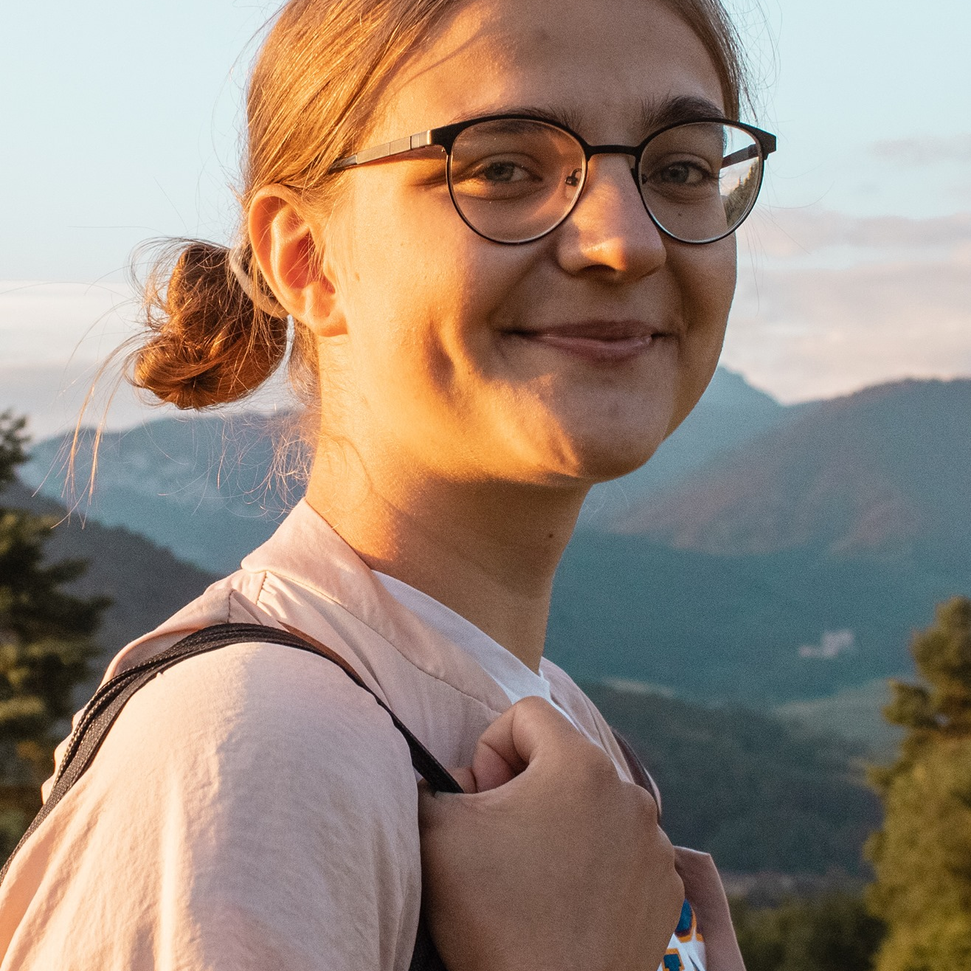
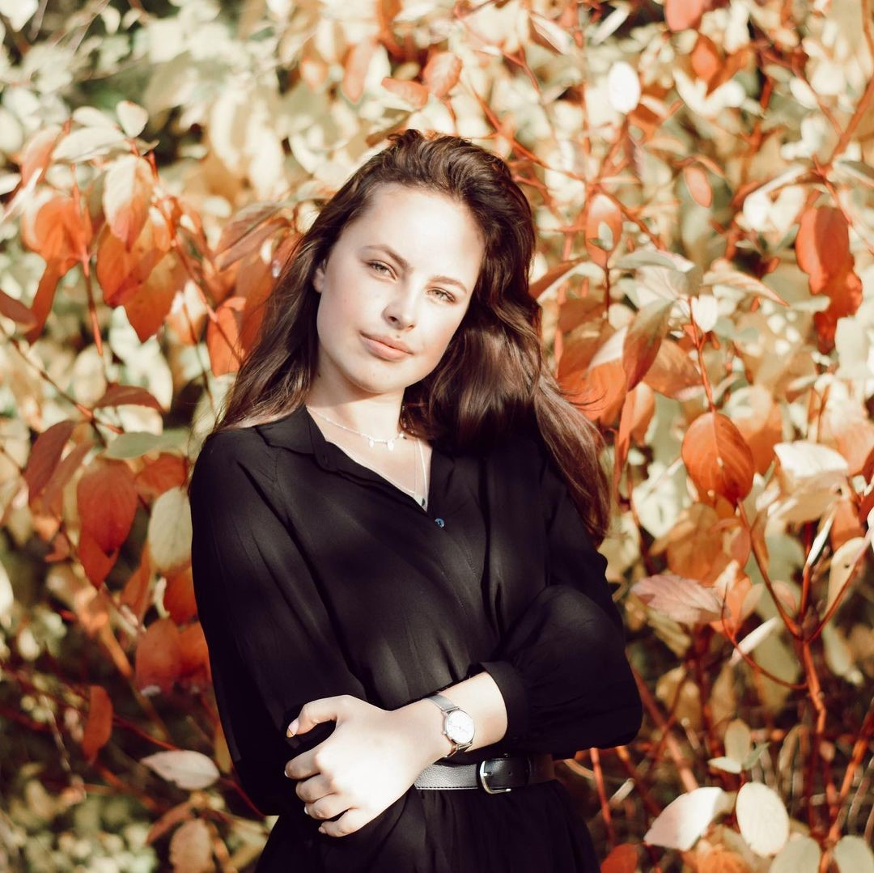

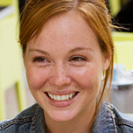

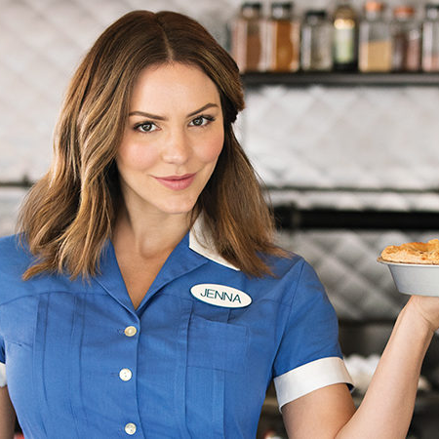
MANAŽMENT FIRMY
Tamara Kenderová
Tereza Krakovská
Nikola Potocká
Spoluzakladateľka Vedúca kníhkupectva
Spoluzakladateľka Vedúca kaviarne a pekárne
Účtovníčka
Andrea Lukáčová
August
Hudec
Kristína Klukošová
Šéfkuchárka (pekárka)
Barista
Čašníčka

Slide 19
VSTUPY

Slide 20
VSTUPY MOŽU BYŤ
MATERIÁLNE
ĽUDSKÉ
FINANČNÉ
Nehnuteľnosť
Výbava kaviarne a kuchyne (kávovar, umývačka, sporák, rúra na pečenie...)
Suroviny a knihy
Stoly a stoličky na sedenie, regály na knihy
Pokladňa, elektronika
Zamestnanci (čašník, barista, pekár, predavač, účtovníčka, upratovačka...)
Zakladateľmi vložený vklad
Lízingová zmluva
Pôžička
Bločky za nákup, predaj
Komisionálny sklad

Slide 21
HOSPODÁRENIE PODNIKU

Slide 22
HOSPODÁRENIE PODNIKU
ZISK
STRATA
+
-
Kvôli popularite, dobrej lokalite a známemu menu je náš podnik vo väčšom zisku. A tak si ho môžeme dovoliť stále inovovať.
V najväčšej strate sme boli počas pandémie korona vírusu. Keď to gastronómiu silno zasiahlo a museli sme náš podnik na nejakú dobu zavrieť.

Slide 23
ĎAKUJEME!
Tereza Krakovská Tamara Kenderová
E-mail:
t&t@caffebookshop.com
Telefón:
+421 888 999-000-11

